Slide 1
Мастер-класс по изготовлению пособия
«Весёлые шнуровки»
МК ДОУ №4 д/с «Красная шапочка»
Вторая группа раннего возраста
«Веселые горошины»
Воспитатель: Алсуфьева В.В.

Slide 2
Представляю вашему вниманию замечательную развивающую игру: «Веселые шнуровки», она создана на основе игры В. В. Воскобовича «Веселый шнур» для развития мелкой моторики пальцев рук.
Мелкая моторика —это способность человека выполнять мелкие и точные движения кистями и пальцами рук в результате скоординированных действий трех систем: нервной, мышечной и костной.
Развитие мелкой моторики у детей имеет большое значение. Учёные доказали тесную связь развития мелкой моторики с развитием речи у ребёнка. Оказывается, речевой центр головного мозга расположен очень близко к моторному центру, который отвечает за движения пальцев. Если стимулировать моторный центр, отвечающий за движения пальцев, то речевой центр также активизируется! Поэтому развитие мелкой моторики необходимо для быстрого и правильного формирования навыков речи.

Slide 3
Цель: Упражнять и развивать мелкую моторику рук.
Задачи:
Формировать умение манипулировать предметом и шнурком.
Развивать сенсомоторную координацию, мелкую моторику рук;
Закреплять цвета (красный, синий, желтый и др.).

Slide 4
Мне бы хотелось рассказать вам, как изготовить шнуровки из доступного материала.
За основу я взяла пластмассовые разделочные доски и цветные шнурки.

Slide 5
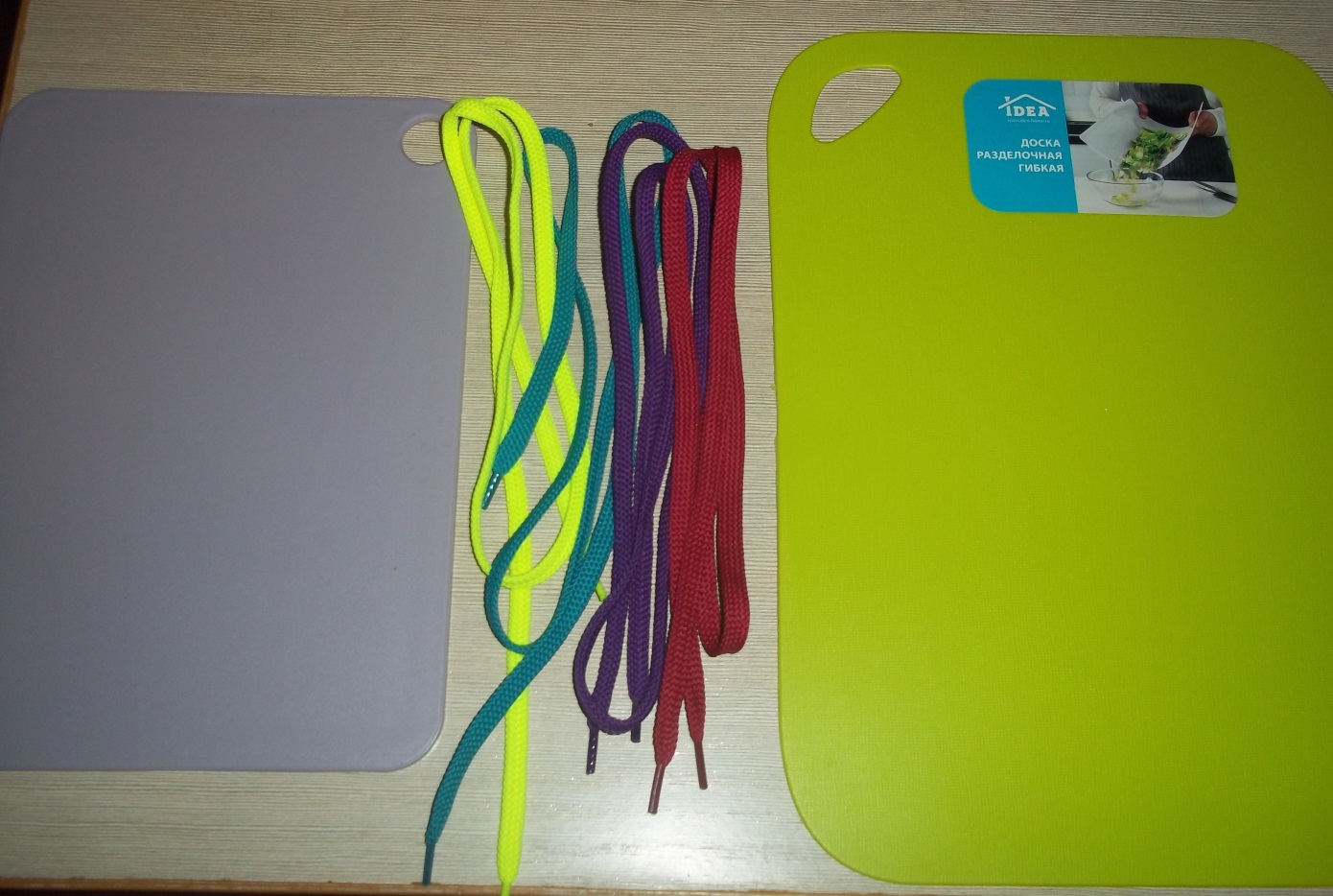
Разделочные доски и шнурки можно выбрать любого цвета и размера, вырезать примерно 18/11 и 24/11 см

Slide 6
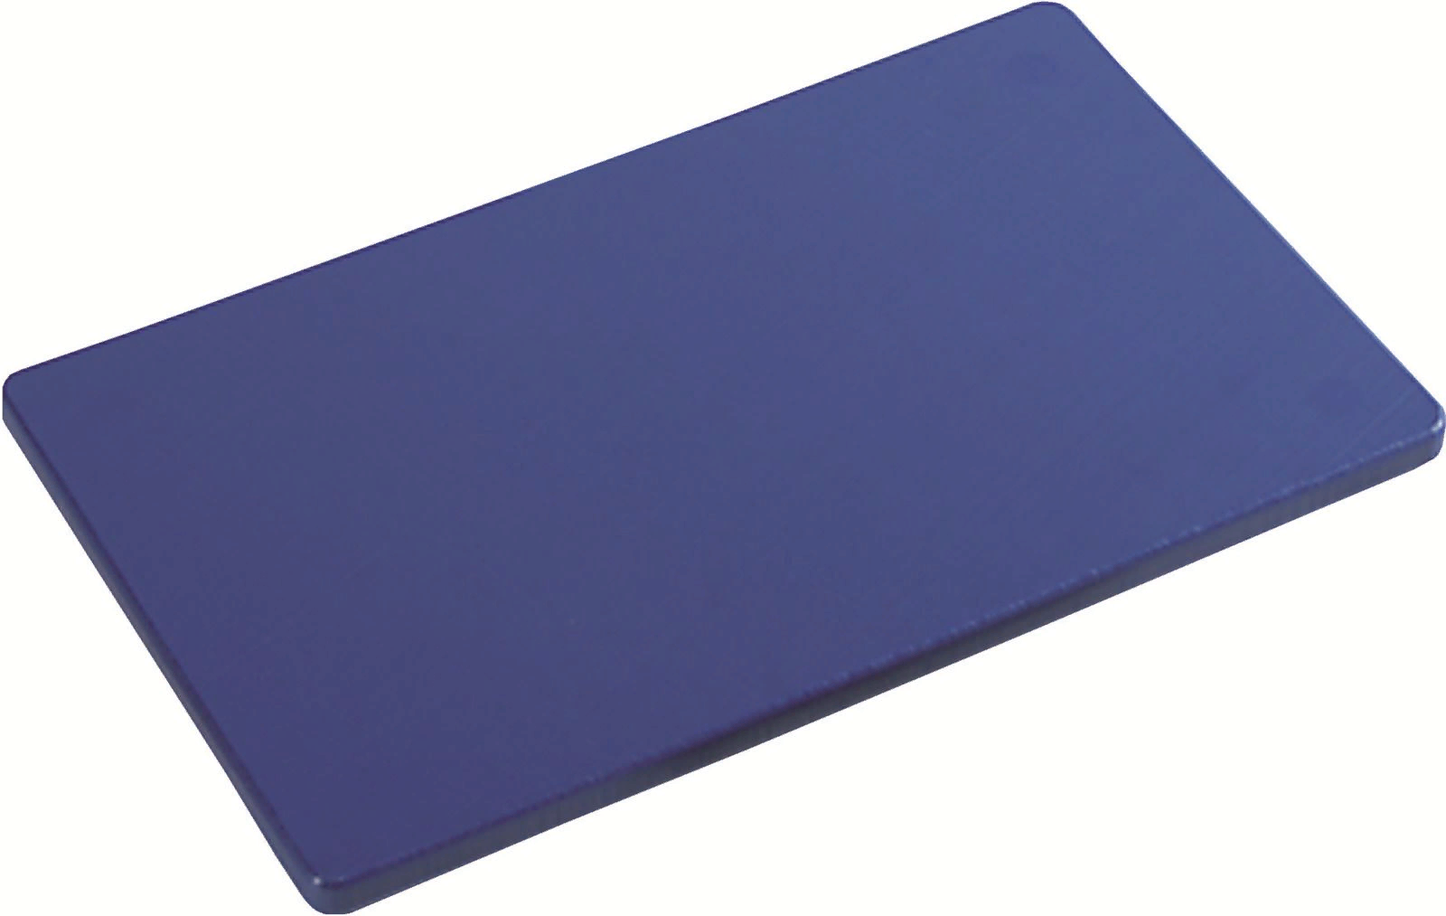
Вырезаем форму под шнуровку.
(Из одной доски можно вырезать 2 формы)

Slide 7
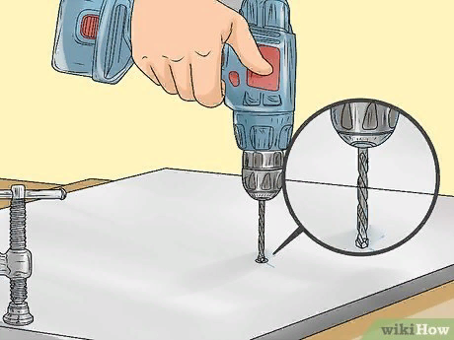
Затем делаем дырочки дрелью, чем толще шнурок, тем толще дырочки. Примерное расстояние между дырочками 2 – 3 см.

Slide 8
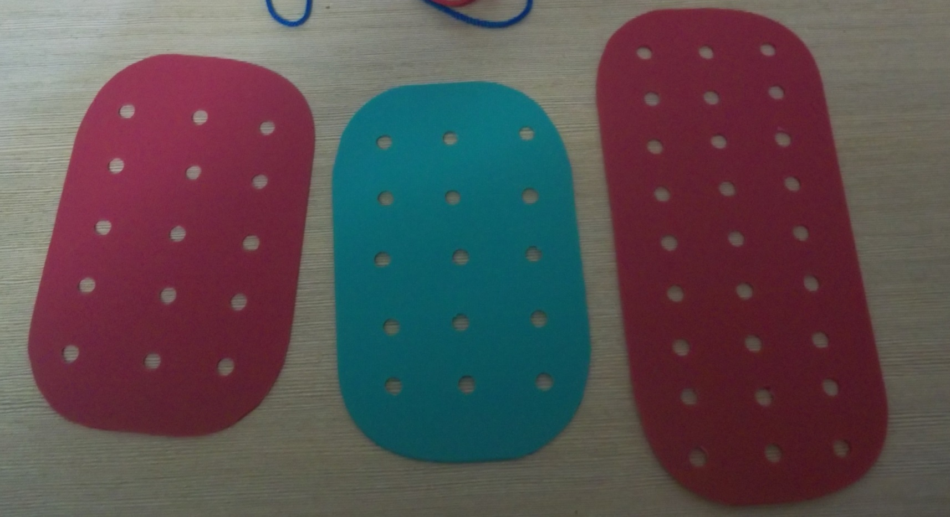
Дырочки делаются по схеме предоставленной на фото

Slide 9
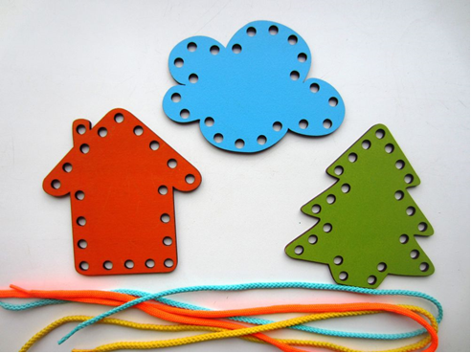
Можно разнообразить и такими фигурами.

Slide 10
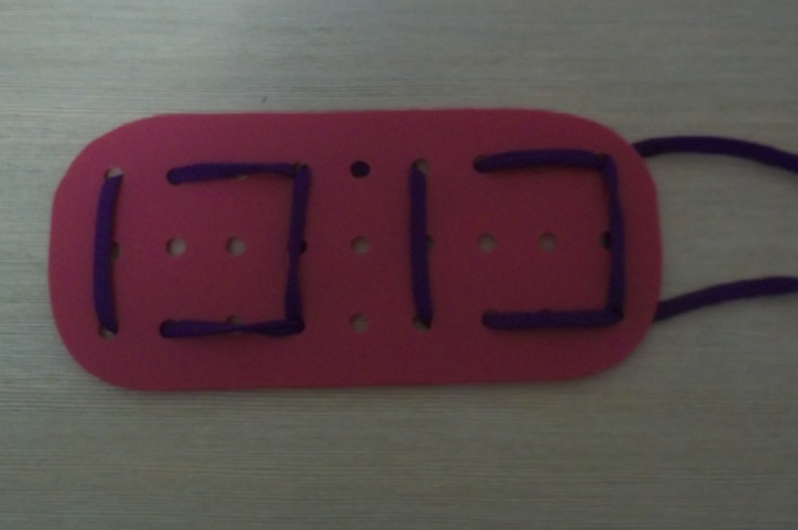
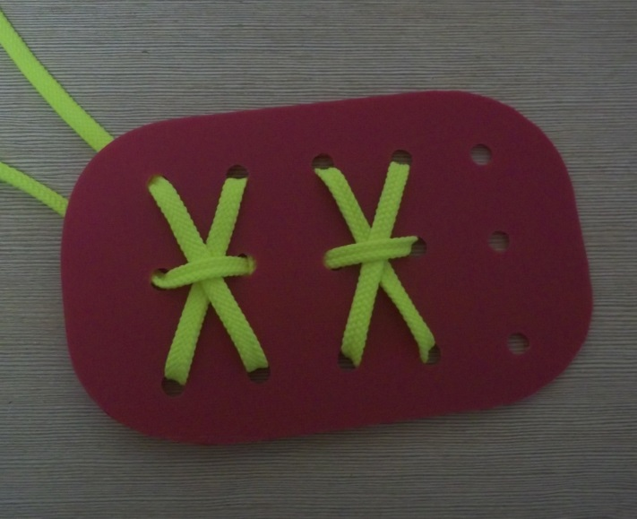
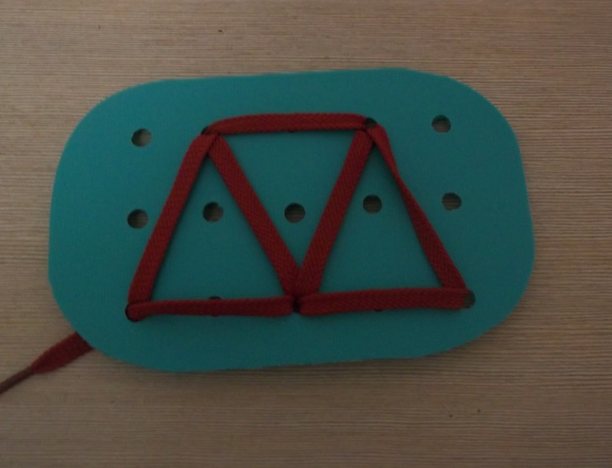
Примерные схемы для шнурования на фото.
Обучая детей шнуровать вы с ними называете фигуры какие получаются у вас (треугольники, квадраты, снежинки и так далее), какого цвета шнурок и дощечка, таким образом закрепляя с ними фигуры и цвета.

Slide 11
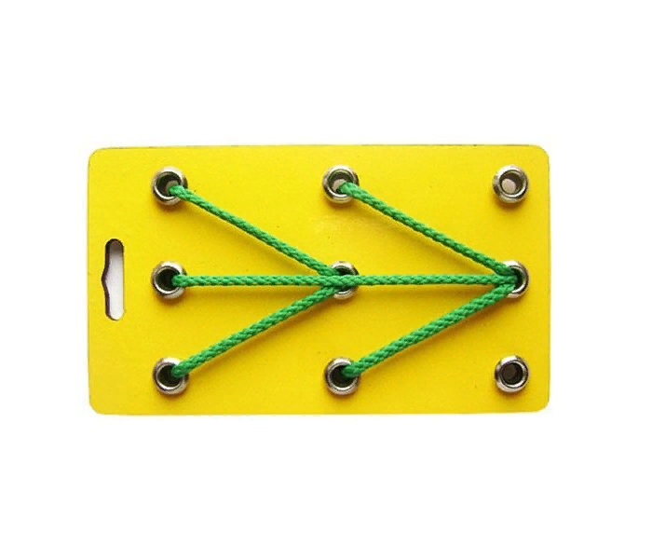
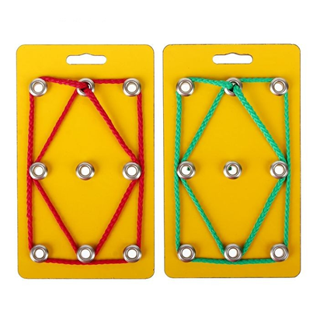
Схемы шнуровок по В. В. Воскобовичу. Такими схемами можно воспользоваться когда вы научитесь шнуровать по простой схеме.

Slide 12
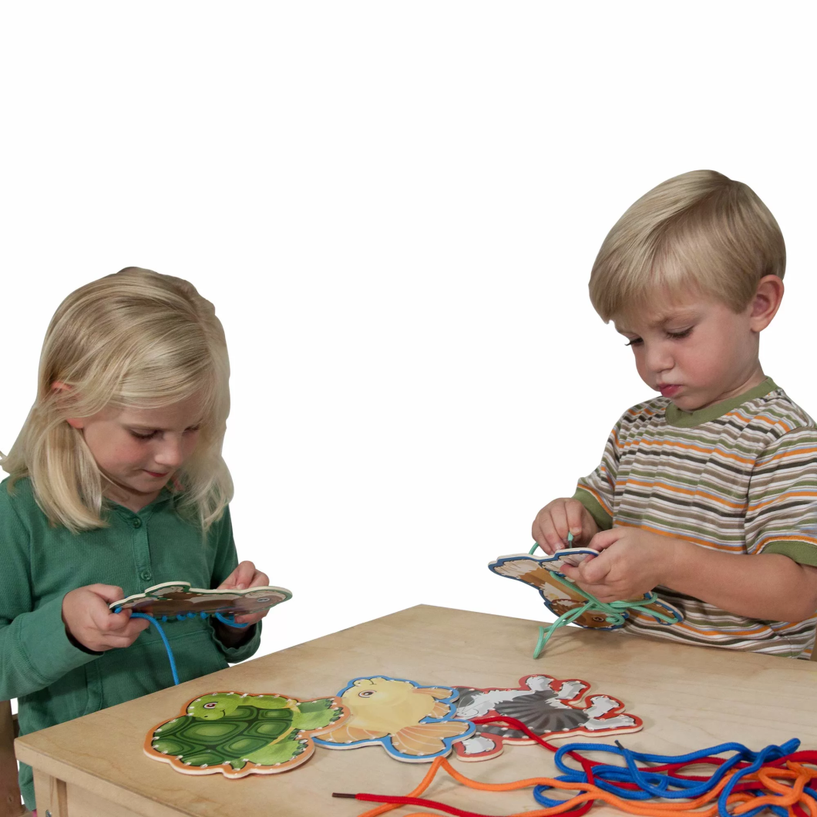
Желаю вам успеха!

